Slide 1
Обобщающий урок по литературе в 3 классе
Великие русские писатели

Slide 2
Чтоб урок прошёл не зря,
Я желаю вам, друзья,
Чтоб вы с книжками дружили
И воспитанными были

Slide 3
Олылп йокчер дан околом,
Олыб ондив ен огечин.
Околом ьсолировтсар -
Окелад ондив олатс

Slide 4
Молоко над речкой плыло,
Ничего не видно было.
Растворилось молоко –
Стало видно далеко

Slide 5
Встреча с книгой, что с другом, Как быть Человеком,
Для всех словно праздник, И быть нужным Отчизне,
А для детской души И как правду от лжи
Это нить что ведет их от сказок, Все должны отличать,
Былин и преданий Как бороться с врагом
В мир жизни реальной, И как зло побеждать.
Мир науки и знаний! Книги нам помогают
Книги учат детей Красоту постигать,
Всем премудростям жизни – Как прекрасное видеть,
Как его передать.

Slide 6
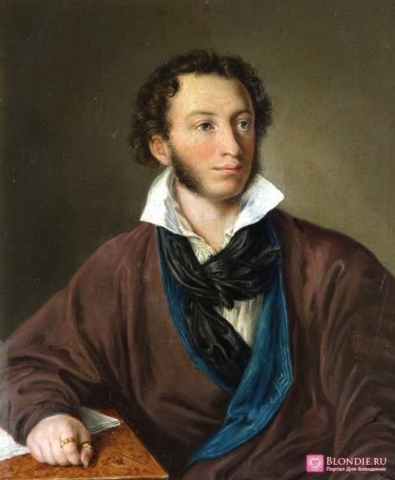
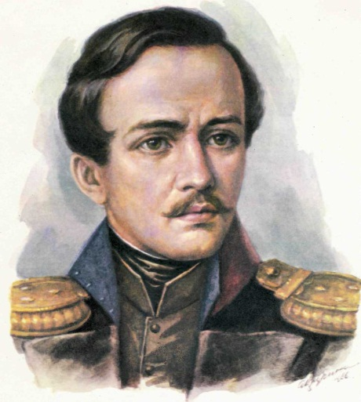
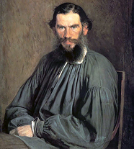

Slide 7
О ком идет речь?
Родился в 1814 году в Москве и очень любил её. Поэт писал: «Москва – моя родина, и такою будет для меня всегда: там я родился».
С детства он говорил по-немецки и по-французски, он был очень способным мальчиком, хорошо рисовал. Сохранились картины и его детские рисунки. Сам поэт рассказывал, что с детских лет он «разлюбил игрушки и начал мечтать. В шесть лет я уже заглядывался на закат, усеянный румяными облаками, и непонятно-сладостное чувство волновало мою душу, когда полный месяц светил в окно на мою детскую кроватку…».

Slide 8
Он родился в семье военного. Был одаренным ребенком. Но жизнь его сложилась с детства так, что ему не пришлось учиться в школе. Однако стремление к образованию у него было настолько сильным, что он самостоятельно овладел языками, математикой и стал высокообразованным для своего времени человеком. В 11 лет он уже начал работать. Хорошо знал французский язык и итальянский. Занимался математикой, играл на скрипке.
Он написал очень много стихов, пьес, издавал журналы. Уже при жизни его знала вся Россия. Его произведения прозвали книгой мудрости самого народа.

Slide 9
Трудно найти в нашей стране человека, который бы не знал и не любил замечательные произведения великого русского поэта.
Он первый из русских поэтов заговорил простым народным языком.
У него было много друзей. Но с детства самым близким, самым преданным ему человеком была простая крестьянка, его няня.
«Подруга дней моих суровых» – называл ее поэт. У нее он с малых лет учился чистому народному языку. От нее он впервые услышал замечательные русские сказки, которые запали в душу мальчика на всю жизнь.

Slide 10
Граф вышел на крыльцо – плечистый, крепкий, с чёрной бородой. Ребята слегка заробели, когда он окинул их острым взглядом из-под густых бровей. Но граф улыбнулся, заговорил – и сразу вся робость прошла, сразу стало просто, хорошо. С первой же встречи началась дружба. А потом возникла и любовь, которая у многих ребят так и осталась на всю жизнь в их сердцах.
Учитель был графом, его полагалось называть «Ваше сиятельство». Но граф этого не хотел.
«Не называйте меня “Ваше сиятельство”, – сказал он, – меня зовут...

Slide 11
ПРОИЗВЕДЕНИЯ Л. Н. ТОЛСТОГО
1. У берегов какой земли стоял корабль в рассказе «Акула»?
а) Америки;
б)Африки;
в) Австралии
2. Кем был отец одного из мальчиков?
а) Танкист;
б) артиллерист;
в) боцман.
3. Какое экзотическое животное в рассказе «Прыжок» взяли с собой матросы?
а) Попугая;
б) обезьяну;
в) питона.
4. Каким предметом капитан корабля напугал своего сына?
а) Пистолетом;
б) ружьём;
в) рогаткой.
5. Быль «Лев и собачка».
Как в Лондоне называлось место, где за деньги показывали диких зверей?
а) Зоопарк;
б) зверинец;
в) заповедник.
6. От чего умер лев?
а) От обжорства;
б) тоски;
в) радости
7. Как называется имение, в котором жил Л. Н. Толстой?
а) Зелёная Поляна;
б) Ясная Поляна;
в) Солнечная Поляна.

Slide 12
Лев Николаевич Толстой принадлежал к древнему русскому роду. Он находился в родстве с А. С. Пушкиным: прабабка Пушкина и прабабка матери Л. Н. Толстого были сестрами.
Толстой рано потерял отца и мать. Он рос очень способным: изучал иностранные языки, занимался историей, музыкой, юридическими науками, медициной, сельским хозяйством, много читал. Всю свою жизнь Лев Николаевич пополнял свои знания и был высокообразованным человеком.
Толстой был на военной службе на Кавказе, а после окончания войны, подав в отставку и посвятив свою жизнь литературе, и поселился в усадьбе Ясная Поляна под Тулой. Именно там Толстой организовал школу для крестьянских детей, создал «Азбуку» для них. Сам же и преподавал в этой школе. Написал для детей очень много произведений. Прожил Лев Николаевич 82 года. Умер от воспаления легких.

Slide 13
Басня – короткий, нравоучительный рассказ в стихах, в скрытой форме изображающий людей и их поступки. Главные герои:
животные и растения.
Мораль – вывод, поучение.

Slide 14
из ИСТОРИИ СОЗДАНИЯ БАСЕН
Первым, кто стал использовать приём иносказания (например, изображают животных, а имеют в виду людей), был Эзоп.
Он жил в Древней Греции около 3000 лет назад. Эзоп был рабом и не мог открыто смеяться над людьми, обладающими властью, он рассказывал истории, который якобы случались с животными. И хотя все понимали, что речь идет о людях, никто не мог обвинить Эзопа в том, что он выявляет неприглядные поступки определённого человека.
До сих пор иносказательную речь называют Эзоповым языком. Читая басни, мы научились понимать Эзопов язык. Многие басни Эзопа стали известны российским читателям благодаря переводам Крылова. Он наделил их русскими чертами, вложил в их уста русскую народную речь.

Slide 15
В какой басне такая мораль?
Уж сколько раз твердили миру,
Что лесть гнусна, вредна; но только всё не впрок,
И в сердце льстец всегда отыщет уголок. (……)
Когда в товарищах согласья нет,
На лад их дело не пойдёт,
И выйдет из него не дело, только мука.(…..)
К несчастью, то ж бывает у людей:
Как ни полезна вещь – цены не зная ей,
Невежда про неё свой толк всё к худу клонит;
А ежели невежда познатней,
То он её ещё и гонит. (…..)
«Ворона и лисица» «Лебедь, Рак и Щука» «Мартышка и очки.

Slide 16
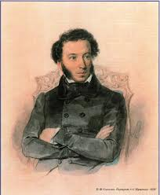
Кто сказал (ну, без подсказки):
«Что за прелесть эти сказки?»
Ну что ж, отправляемся смело вперед,
Нас пушкинских сказок ждет хоровод.

Slide 17
ЛИТЕРАТУРНЫЙ РИНГ
Сколько раз закидывал старик невод в море?
Как звали царя в «Сказке о золотом петушке»?
Под каким деревом грызла орешки белка?
На каком острове правил князь Гвидон?
Каким было последнее желание вредной старухи?
В кого превращался князь Гвидон?

Slide 18
7. Каким фруктом отравилась царевна в «Сказке о мертвой царевне и о семи богатырях»?
8. Сколько богатырей в «Сказке о царе Салтане…»?
9. Как сумел унести коня Балда, чем и удивил чертенка?
10. В какой сказке и какая домашняя птица охраняла целое государство?
11. Кто и в какой сказке помогал добывать драгоценные камни и золото?
12. Какая царица околдовала царя Дадона?

Slide 19
Люблю я Пушкина творенья, И это вовсе не секрет. Его поэм, стихотворений Прекрасней не было и нет!

Slide 20
(П. Алдакин)
Вереницей идут года, И не видно черты их конечной. Лермонтов… Он с нами навсегда, В строй живых записан он навечно!

Slide 21
Изучая творчество М. Ю. Лермонтова, мы с вами познакомились с некоторыми страницами его жизни. Напомню вам, что родился поэт в 1814 году, 15 октября (по новому стилю). Прожил он недолгую, трагическую жизнь, всего 27 лет, погибнув на дуэли. Но успел написать много замечательных произведений. В своих произведениях Лермонтов выражал одиночество, любовь к Родине, природе. Картины природы оживали в его воображении и становились волшебными. Но образы природы всегда говорят нам о судьбе человека, его стремлениях, страданиях.

Slide 22
О, сколько нам открытий чудных
Готовит просвещенья дух,
И опыт – сын ошибок трудных,
И гений – парадоксов друг.
Поэтическому языку свойственны: четкий ритм, рифма, чувства автора.
Какие языковые средства помогают автору выразить свои чувства к тому, что он описывает в произведении?

Slide 23
Олицетворение - представление в образе живого существа.
Метафора – оборот речи: употребление слов и выражений в переносном смысле на основе аналогии, сходства, сравнения.
Эпитет – образное , художественное определение.

Slide 24
– Понравился ли вам урок?
– Творчество каких писателей вспомнили на уроке?
– Какие чувства вы испытывали во время урока?
– Чему научили вас произведения писателей, которым мы посвятили сегодняшний урок?
– Закончите предложения:
• Сегодня я узнал…
• Было интересно…
• Урок дал мне для жизни…

Slide 25
Домашнее задание: Написать письмо в прошлое писателям. Что бы вам хотелось им сказать, за что поблагодарить?

